Slide 1
3주차 스터디 발표
NER, CNN, RNN, LSTM
김하연

Slide 2
NER (Named Entity Recognition)
Subtask of NLP
Predefined category(지명, 위치, 사람 등)에 classify 하는 것
Use cases of NER:
Automatically summarizing resumes
Simplifying customer supports
Example:
“Apple CEO Tim Cook introduces 2 new, larger iPhones, Smart watch at Cupertino Flint Center Event”
Organization
Location
Person
Tagging method
Standard Libraries
BIO Tagging
B : Begin, I : Inside, O: Outside
2) NER Tagging
LOC : location
ORG : organization
PER : person
MISC : miscellaneous
Word embedding
Deep learning(CNN, RNN)
Notes:
제가 지금까지 nlp, word2vec에 대해 알아봤는데 ner은 인식한 특정 단어가 어떤 개체에 속하는지 알아보기 위한 것
Ner 로 resume summary도 할 수 있고 리뷰 분석에도 쓸 수 있고 신기해서 가져와 봤음
Python에서 쓸 수 있는 standard library
모델을 어떻게 구성하느냐에 따라 다르겠지만 word embedding을 하고 딥러닝 모델을 구현하여 ner을 하는 추세인 것 같음 논문 이해한걸로 보면

Slide 3
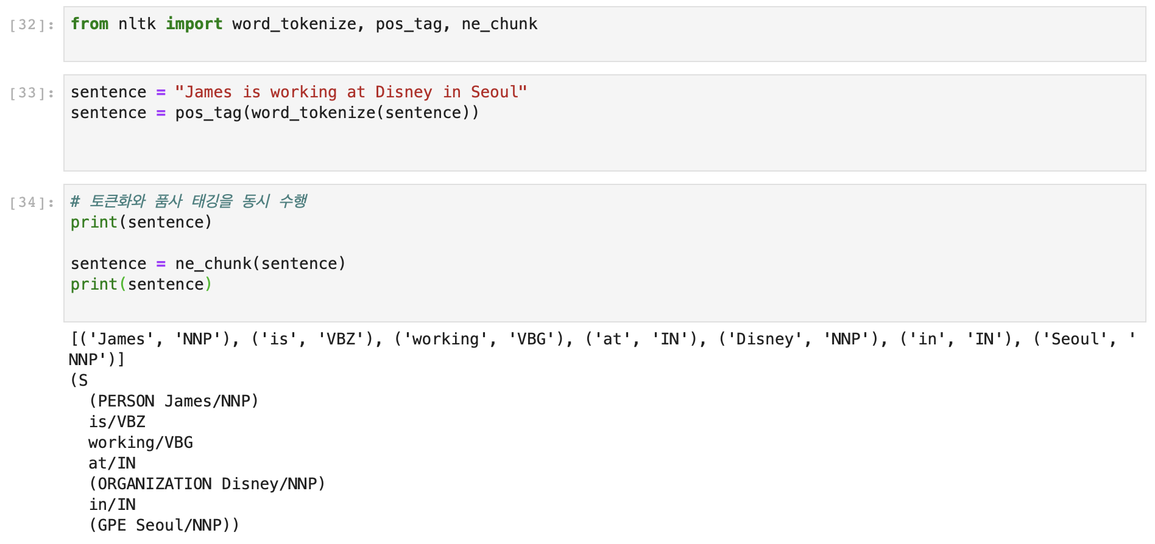


NER (Named Entity Recognition)
Notes:
제가 지금까지 nlp, word2vec에 대해 알아봤는데 ner은 인식한 특정 단어가 어떤 개체에 속하는지 알아보기 위한 것
Ner 로 resume summary도 할 수 있고 리뷰 분석에도 쓸 수 있고 신기해서 가져와 봤음
Python에서 쓸 수 있는 standard library
근데 hayeon으로 해서 해봤는데 nnp인 것은 인식을 하는데 person이라고 인식은 안하네…

Slide 4
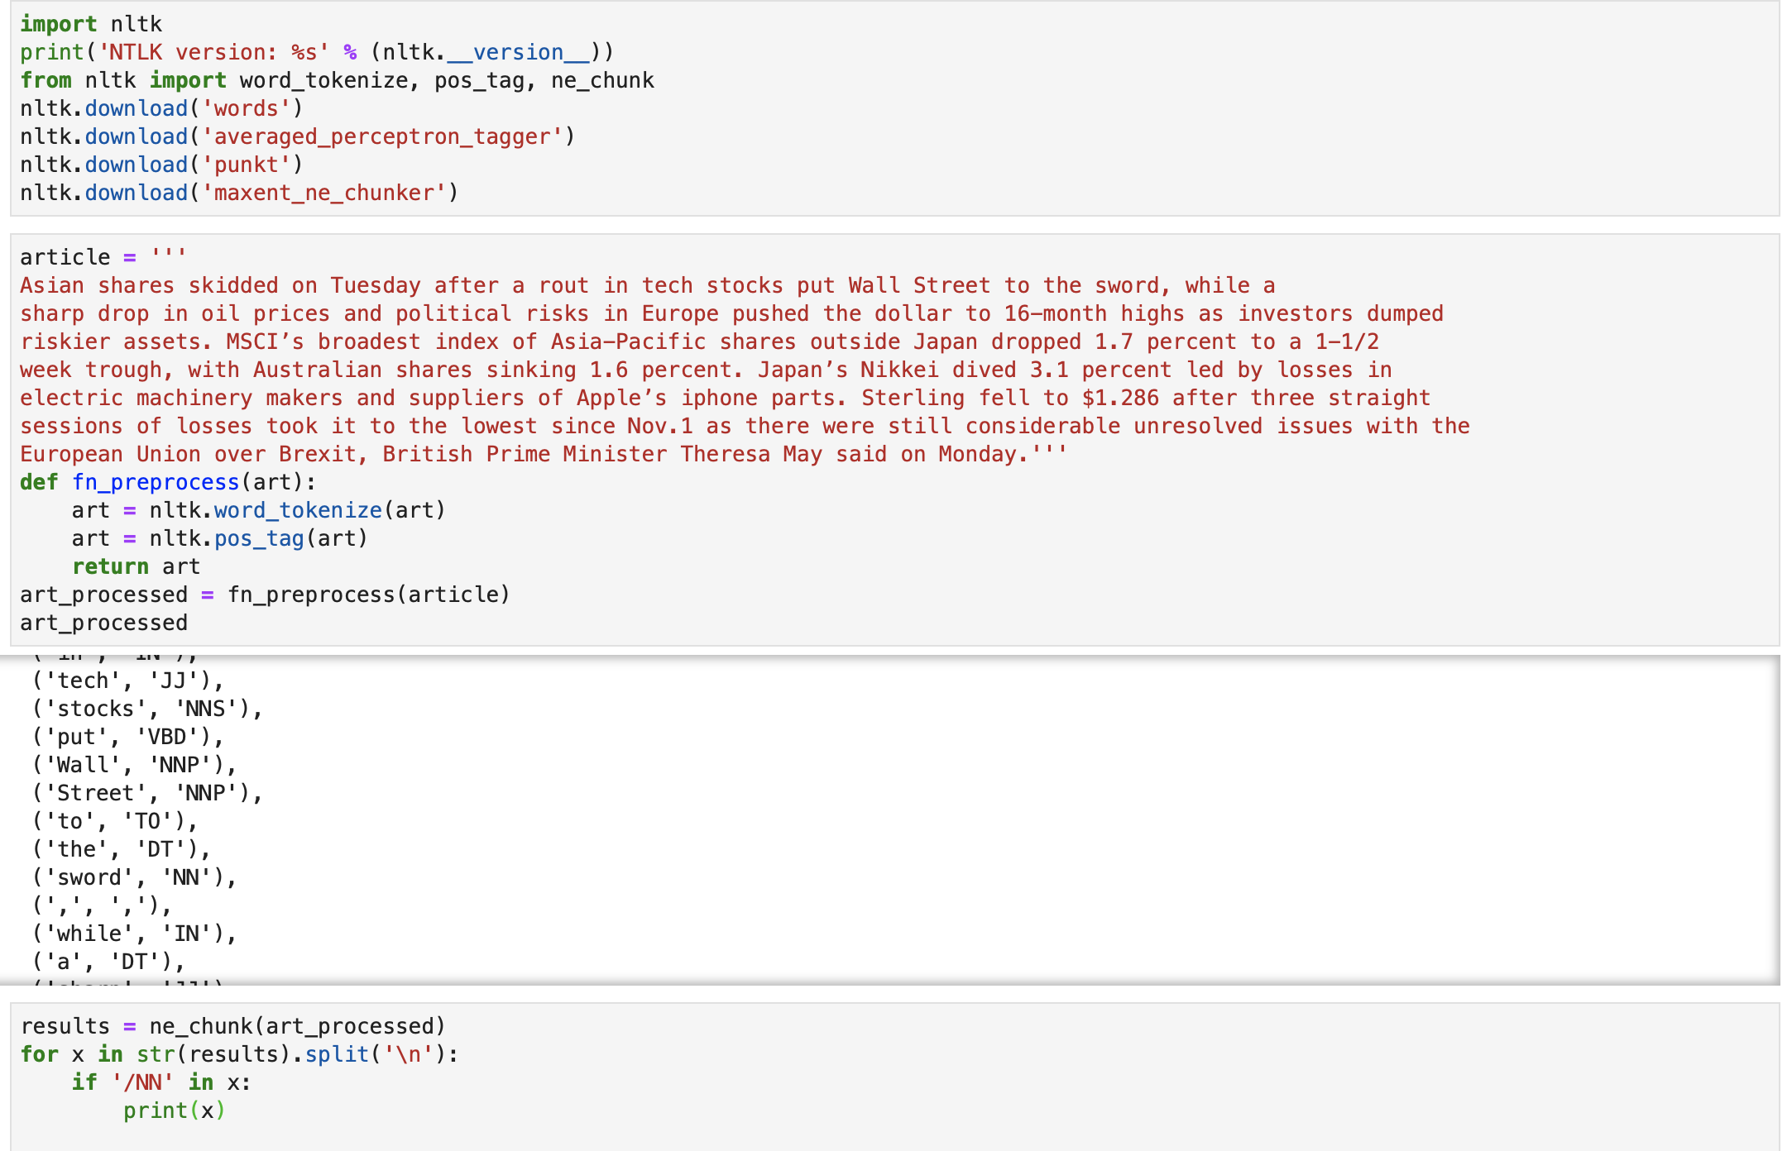
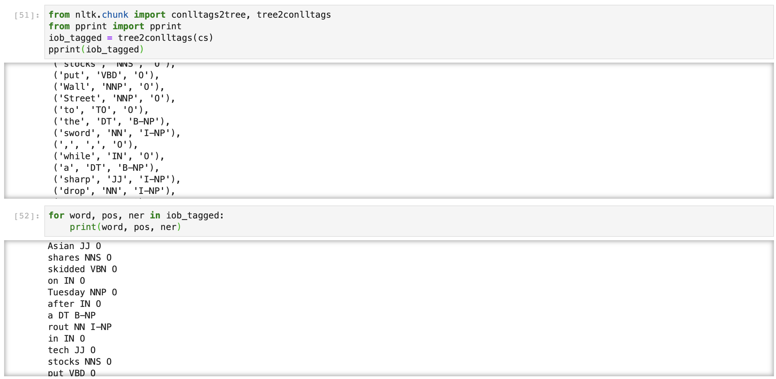
NER (Named Entity Recognition)
Notes:
Nltk 로 해 본 다른 예제

Slide 5
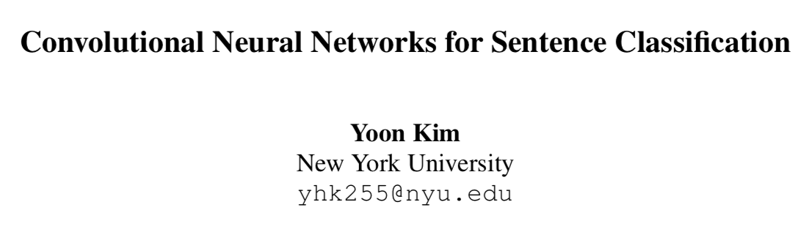
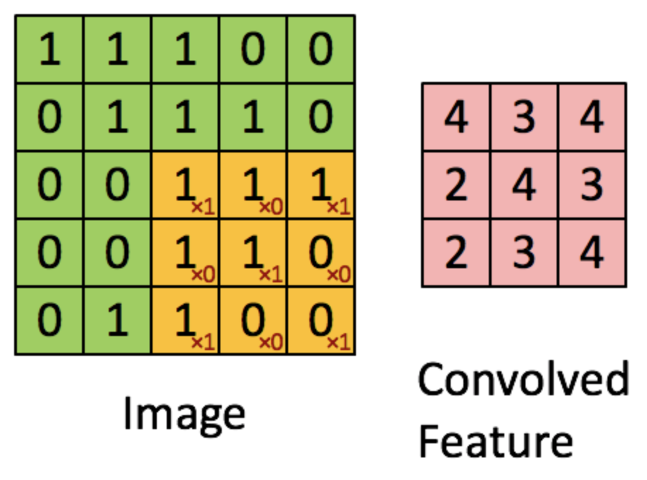
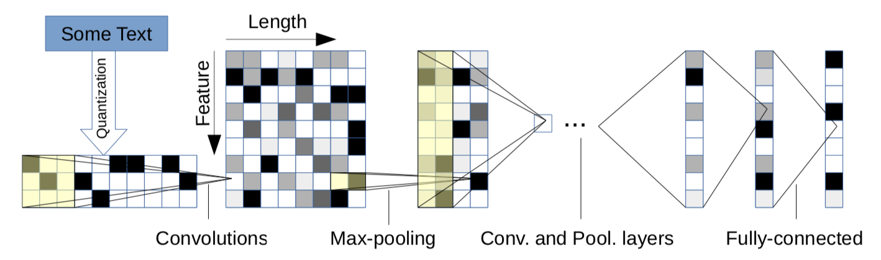
CNN (Convolutional Neural Network)
Computer vision
Speech recognition
…
→ Useful information from raw signal
Good for…
Contextual window 내의 의미적 단서 추출
NLP
영상에서는 이미지와 RGB 채널 등의 이미지 픽셀의 표현인 반면
NLP에서는 문장과 단어, 캐릭터들의 행렬 표현
e.g.: 9 layers deep: 6 convolution layers, 3 fully connected layers
https://ratsgo.github.io/natural%20language%20processing/2017/03/19/CNN/
Notes:
\
Pooling 하는 이유: 고정된 문장의 output dimension 을 가지기 위해
그래서 임베딩된 단어나 문자가 행렬의 각 행을 이루는 것!!
왼쪽의 아키텍쳐는 character embedding의 예시임
Cnn은 주변 문맥을 파악하여 문장의 지역적 정보를 보존할 수 있음 저 convolved feature만 봐도 필터를 움직이면서 값을 계산한 거니까
당연히 주변 정보가 들어가게 되는 것. 그래서 결국 단어나 표현의 등장 순서를 학습에 반영하는 아키텍쳐임
Sentence classification논문의 예시:
이 논문은 영화 리뷰 사이트에 게시된 댓글과 평점 정보를 이용해 각 리뷰가 긍정인지 부정인지 분류하는 모델을 만들고자 했음
n개의 단어로 이뤄진 리뷰 문장을 각 단어별로 k차원의 행벡터로 임베딩합니다. → word embedding( 이미 되어 있는 것을 씀)
2와3의 크기를 가진 필터들로 필터의 개수만큼의 feature map을 만들고, Max-pooling 과정을 거쳐 클래스 개수(긍정 혹은 부정 : 2개)만큼의 스코어를 출력하는 네트워크 구조.
이 아래 사이트를 들어가면 문장 분류기를 만든(한글) 설명이랑 코드가 있는데 cnn이 어떻게 돌아가고 layer 나 parameter는 어떤 식으로 해서 nlp에 응용할 수 있는지를 볼 수있음
즉 참고할 수 있을만한 사이트라는 것(내 생각)

Slide 6
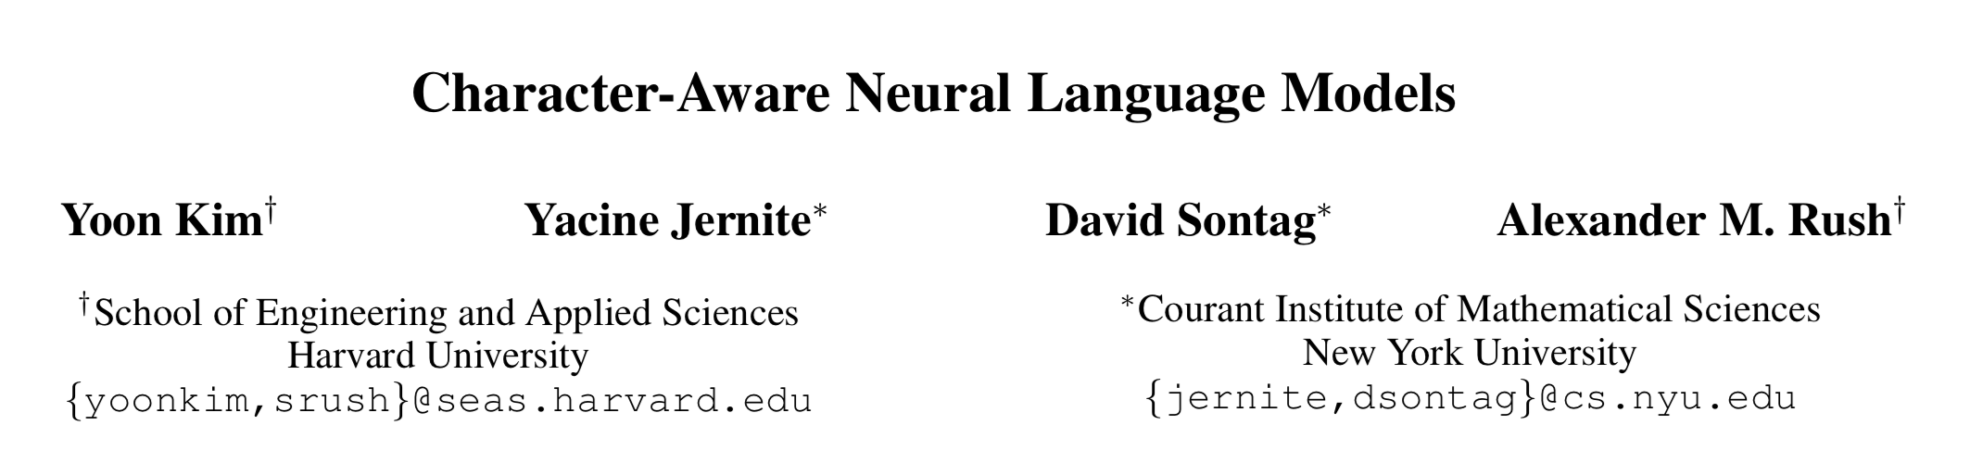
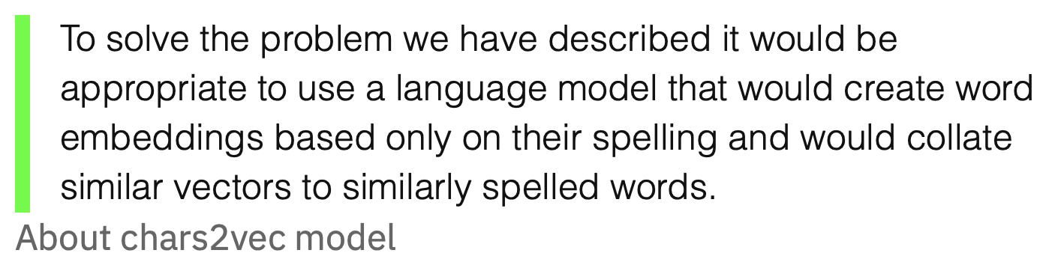
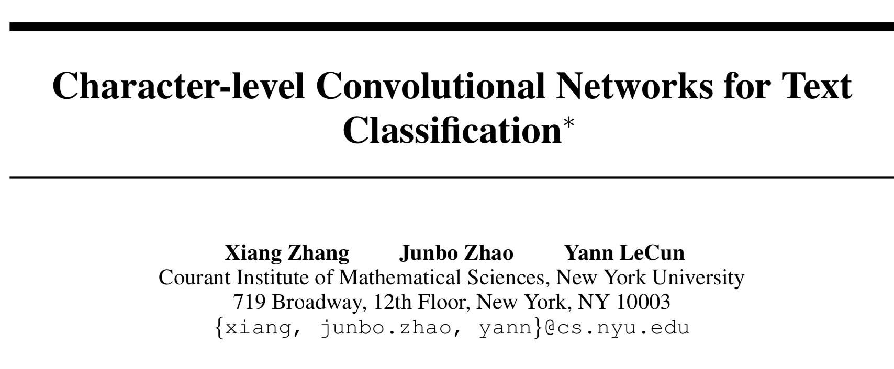
CNN (Convolutional Neural Network)
CNN for character embedding
Word embedding errors from texts written by humans
예: ‘tarantino’, ‘tarrantino’, ‘torantino’, ‘torontino’, etc.
+
‘subword information’
츨처:
https://hackernoon.com/chars2vec-character-based-language-model-for-handling-real-world-texts-with-spelling-errors-and-a3e4053a147d
Notes:
논문에서 character embedding하기 위해 따로 cnn을 구현했고 character embedding에 대해 얘기하시는 걸 듣고
한번 왜 character embedding을 하며 cnn을 쓰는지 생각해봄
→
일단 word2vec하는 이유는 즉 워드 임베딩 하는 이유는 단어가 등장하고 그 관계를 나타내고 나중에 나왔을 때 이용하기 위한 학습 같은 것이라고 이해함
근데 그 word들을 임베딩하는데 사람이 만든 글에서는 오류가 있을 수 잇음 위의 예제처럼. (영화 리뷰의 예제임)
저 단어들은 결국 한 단어를 나타내는데: tarantino, 저 다른 오타들까지도 모두 tarantino를 나타내는 것이라고 이해하는 것이 필요함
!!!!!딱 저렇게 말한게 너무 와닿아서 그냥 가져와 봄 즉,
그래서 → → similarly spelled word에서 similar vector를 연결하고 결국 create word embedding할 수 있도록 함
추가로 Skilful, skillfully 같이 subword, 우리말의 예를 들자면 형태도에 대한 인식? 같은 것도 해줄수 잇음 그 논문이 저 위에 것
참고로 저 위에 논문은 cnn의 output이 lstm으로 들어간다는 점에서 앞서 ner 세미나 진행했을 때 발표했던 논문의 아이디어와 비슷한 것 같음(자세히는 안보고 소개 정도만 읽었음 결국 파라미터를 얼마나 더 적게 튜닝하여 더 좋은 결과를 만들어내냐 라는 것을 연구한 것 같은데 자세히는 확실하지 않음)
그리고 chars2vec model도 간단하게 install 해서 쓸 수 있다고 함 자세히는 안봄
아무튼 이러한 이유로 character embedding을 하는 것 같고
오른쪽의 두 논문은 제대로 읽은 것은 아니지만 nlp, text classification에서 character 단위의 process를 한 논문이라고 함

Slide 7
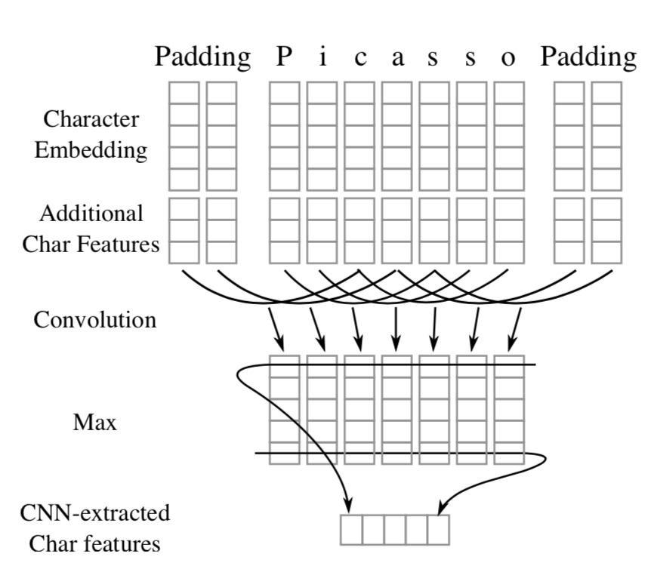
CNN (Convolution Neural Network)
CNN for character embedding
Character embedding을 통해
Word embedding이 이미 학습된 단어들만 알 수 있음
반면에 out of vocabulary word까지 학습할 수 있게 됨
그래서 text classification, language model, 가장 중요하게는 NER에 사용된다는 것
Hyperparameters for NLP
Input representation(word2vec, GLoVe, one-hot vector)
Filter 갯수
Stride(filter 움직이는 크기) size
Pooling strategies(max, average)
CNN Problem
NLP는 순차적 정보가 중요
매우 많은 데이터 필요 → 데이터가 부족할 때 문제
먼 거리의 문맥 정보 모델링 불가능, 표현의 sequential 순서 보존 불가
→ 순서가 중요한 POS tagging이나 entity extraction은 어려움
Notes:
저렇게cnn 을 위한 하이퍼파리미터를 조정할 수 있고 결론적으로 ~~~하다는 것
그런데 문제!!
순차적 정보를 보존하는 것이 필요한데 구조적으로 cnn은 잘 맞지 않음
그래서 단어가 근처에 등장하는 단어들이 관련있는지는 볼 수 있는데
문제는 근처에 등장한다고 해서 그게 관련있는 단어냐는 의심 같은 것

Slide 8
RNN (Recurrent Neural Network)
음성, 문자 등 순차적으로 등장하는 데이터 처리에 적합한 모델
Convolutional Neural Networks(CNN)과 더불어 최근 들어 각광 받고 있는 알고리즘
Applications
구조
1. 시계열 예측
1. One to one
2. 자연어 처리
2. One to many
3. 음성 인식
3. Many to one
4. Many to many
출처: https://towardsdatascience.com/natural-language-processing-from-basics-to-using-rnn-and-lstm-ef6779e4ae66
Notes:
시간에 따른 변화 예측
기본구조가 있고
사진 설명: 사진 -> 단어들
감성분석: 단어들 -> 감성전수(많은 것을 넣고 하나의 겨로가)
Ner, 번역: 단어들을 넣고 단어들이 나오는 것

Slide 9
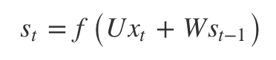
RNN (Recurrent Neural Network)
음성, 문자 등 순차적으로 등장하는 데이터 처리에 적합한 모델
Convolutional Neural Networks(CNN)과 더불어 최근 들어 각광 받고 있는 알고리즘
출처: https://towardsdatascience.com/natural-language-processing-from-basics-to-using-rnn-and-lstm-ef6779e4ae66
Notes:
t-1의 시간에 들어왔던 입력의 아웃풋이 t의 시간에 들어온 입력에 영향을 주는 것
그림에서 xt는 t시점의 입력값이며, st는 t 시점의 히든 스테이트(hidden state)를 나타낸다. st 계산은 다음 식과 같다.
Embedding 된 word들이 input으로 해서 words들 간의 관계 같은 것을 파악함
저 예제에서 system은 이게 잘못됐다고 판단하지 못함
이런 것도 알 수 있도록 순서를 알 수 있게 rnn을 해 준 것

Slide 10
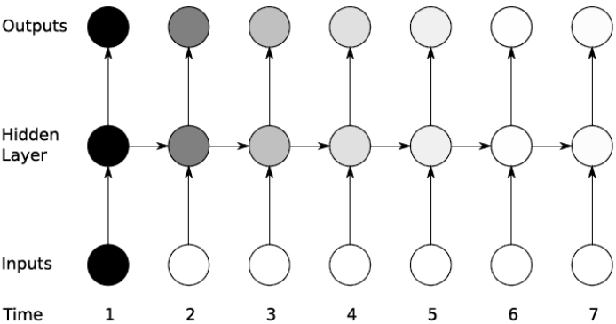
RNN (Recurrent Neural Network)
Drawbacks
T-1의 결과(단어)가 T의 input에 영향을 준다고 가정함
word coming after has no effect on the word coming before
“Exercise is especially good for fat”
Increasing
Decreasing
Losing
Gaining
Vanishing gradient problem
참고: https://wikidocs.net/22886
(파이썬, 언어 모델링 등 예시 참고)
RNN 정리: https://pythonkim.tistory.com/57
모두의 딥러닝
Notes:
설명:
Hell을 넣어서 hello를 출력할 수 있게 하는 학습
아래 Input layer 의 one hot vector를 보면 저렇게 되어 있고
위에 아웃풋 레이어를 보면 예측값이 나옴 이 중에도 초록색이 정답임
이렇게 왼쪽에서 오른쪽으로 파라미터를 조절해 나가는 저 과정이 forward propagation임
그러면 저 초록색 정답인 정보를 바탕으로 back propagation을 해서 parameter 값들을 갱신해 나감
자세한 내용은 생략
단점:
1. 영어 빈칸에 들어갈 단어 고르는 문제도 앞의 단어들만 가지고 그 빈칸을 유추해 내기 어렵잖아?
그니까 이전 단어만 영향을 주는 형태로 되었다는 것. 사실은 이후의 단어도 고려를 해야하는데…
2. 현재 정보와 그 정보를 사용하는 지점 사이 거리가 멀 경우 역전파시 그래디언트가 점차 줄어 학습능력이 크게 저하됨
학습과정이 곱셈으로 되어 있어서 작아지게 됨
왼쪽의 예에서 저걸 길게 늘렸다고 생각하면 저 맨 처음의 정보를 현재 아주 오랜 시간이 지난 뒤 이용하려면 암튼 안좋다는 얘기
아래 참고한 자료들을 보면 파이썬이랑 케라스로 어떻게 rnn을 구현하는 지 볼 수 있고 이 전 값이 어떻게 입력값으로 들어가는지 weight 함수 등에 대해서도 자세하게 모두의 딥러닝강의에서 볼 수 있음
구ㅜ

Slide 11
LSTM (Long Short Term Memory)
Notes:
Rnn과 완전 똑같음 근데 저 주황 셀 안에서 일어나는 것이 다른 것
Rnn에 forget gate를 추가했다고 함

Slide 12

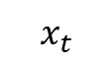
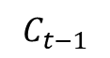
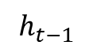
LSTM (Long Short Term Memory)
Sentence
CNN
Long Term
Memory
mult
add
Word
Embedding
Additional
Word Features
Char Features
$$C_{t−1}$$
mult
tanh
sigmoid
sigmoid
tanh
sigmoid
mult
Bidirectional-LSTM
Short Term
Memory
mult
$$h_{t−1}$$
$$x_{t}$$
INPUT
OUTPUT
Output
Notes:
이 논문에서 어떻게 lstm을 사용했는지와 cnn을 이용해 character embedding 어떻게 했는지,
Lstm구조에 대해 조금 더 자세히 다뤄볼 얘정

Slide 13
EOD

